Slide 1
Kapitola 4:
Spanning Tree Protocol
CCNP SWITCH: Implementing Cisco IP Switched Networks

Slide 2
Cíle kapitoly 4
Přehled, operace, historie STP
Implementace Rapid STP (RSTP)
Popis následujících vlastností STP: PortFast, UplinkFast, BackboneFast, BPDU Guard, BPDU Filter, Root Guard, Loop Guard, Unidirectional Link Detection a FlexLinks
Konfigurace Multiple Spanning Tree (MST)
Troubleshooting STP
Notes:
Chapter 1 Objectives

Slide 3

Přehled Spanning Tree Protocolu

Slide 4
Přehled Spanning Tree Protokolu
Cíle:
Proč STP
Rozdílné standardy STP
Popis základních operací STP
Popis BPDU (bridge protocol data units)
Volba kořene
Volba root portu
Volba designatted portu
Stavy portů STP
Vysvětlení PVST+
Vysvětlení změn topologických změn STP

Slide 5
STP Need
Redundantní topologie vede ke smyčkám.

Slide 6
Problémy redundantní topologie
Záplava broadcastů (broadcast storms)
  Každý přepínač na redundantní síti zaplavuje nekonečným vysíláním rámců. Tyto rámce pak cestují po smyčce ve všech směrech.
Přenos více rámců (multiple frame transmission)
  K cílovým stanicím může být doručeno více kopií stejných unicast rámců, což může způsobit problémy s přijímacím protokolem. Vícenásobné kopie stejného rámce mohou způsobit neodstranitelné chyby.
Nestabilita databáze MAC (MAC database instability)
  Pokud dojde k smyčce, stejná zdrojová MAC adresa může být viděna na více rozhraních způsobujících nestabilitu. Přepínání dat může být narušeno, pokud přepínač spotřebuje prostředky, které se vyrovnávají s nestabilitou v tabulce MAC adres.

Slide 7
Řešení
STP umožňuje redundanci fyzické cesty a zároveň zabraňuje nežádoucím účinkům aktivních smyček v síti.
STP vynucuje některé porty do pohotovostního (standby) stavu, aby nemohly naslouchat, forwardovat ani zaplavovat rámci.
Existuje pouze jedna aktivní cesta ke každému segmentu sítě.
Pokud se vyskytne problém s připojením k některému segmentu, protokol STP obnoví připojení tím, že automaticky aktivuje dříve neaktivní cestu.
STP používá pro své operace Bridge Protocol Data Units (BPDU).
Notes:
BPDUs are messages that STP uses to determine current topology information and how to react if any devices added or removed or changed in the topology. By default they are sent out every 2 seconds on all switch ports. BDPUs are discussed later in detail.

Slide 8
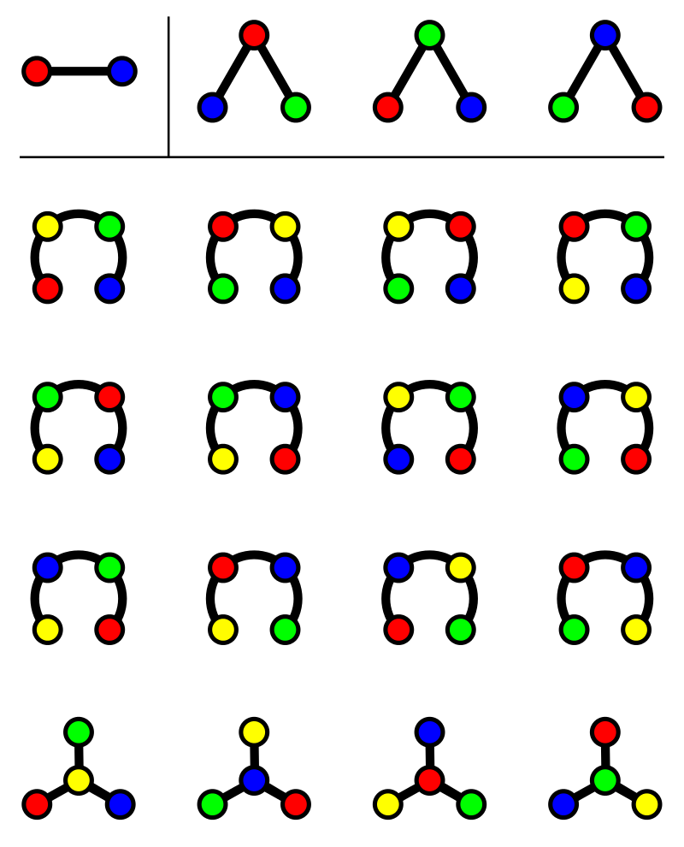
Cayleyho věta
n^{n-2}

Slide 9


Radia Perlman 1984
Navrhla algoritmus spanning stromu (DEC 1984), protokol IS-IS a TRILL (TRansparent Interconnection of Lots of Links). Je také spoluautorkou učebnice Network Security. Vyučuje kurzy na University of Washington, Harvard University a MIT.

Slide 10
Řešené problémy
Smyčky v síti
Záplavy broadcastů
Opakované přenosy rámců
Nestabilita tabulek MAC adres

Slide 11
Standardy STP
Notes:
■ STP itself is the original IEEE 802.1D version, which provides a loop-free topology in a network with redundant links. STP was created for a bridged network, so it supports only a single LAN or one VLAN.
■ Common Spanning Tree (CST) assumes one spanning-tree instance for the entire network. Unlike 802.1D, it supports more than one VLAN.
■ PVST and PVST+ are Cisco proprietary protocols that provide a separate spanningtree instance for each VLAN configured in the network. PVST protocol is obsolete.
■ MST maps multiple VLANs into the same spanning-tree instance. MST was defined based on the Cisco prestandard MST. Cisco switches now use the standard implementation.
■ RSTP is standard, described in IEEE 802.1w. It is an evolution of STP that provides faster convergence of STP.
■ RPVST+ is a Cisco implementation of RSTP that is based on PVST+.

Slide 12
Operace STP
Služba STP odstraňuje smyčky spravováním fyzické cesty k danému segmentu sítě pomocí následujících tří kroků:
1. Volí se jeden kořenový most
  Pouze jeden most může působit jako kořenový most. Kořenový most je referenčním bodem; všechny toky dat v síti jsou z pohledu tohoto přepínače. Všechny porty na kořenovém můstku předávají (forward) přenos.
2. Vybírá se root port (port ke kořenu) na nerootovém můstku
  Jeden port na každém neřízeném mostu je kořenový port. Je to port s nejlevnější cestou od nerootického mostu přes root mostu. Ve výchozím nastavení se cena cesty STP vypočte z šířky pásma propojení. Můžete také nastavit náklady na cestu STP ručně.
3. Vybírá se designated port na každém segmentu
  Na každém segmentu je jeden určený (designated) port. Vybírá se na mostě s nejlevnější cestou ku kořenovému mostu.

Slide 13
Operace STP

Slide 14
Role portů STP
Role | Popis
Root port: | Existuje pouze na non-root mostech a je to switch port s nejlepší cestou ke kořenovému mostu. Každý most může mít jediný root port.
Designated port (označený) | Tento port existuje na root o neroot mostech. Na rootu jsou všechny porty designated. Na nonroot mostech je designated port ten, který, pokud je třeba, přijímá a posílá rámce směrem k root mostu. Na jednom segmentu může být pouze jeden designated port. Je-li na stejném segmentu více přepínačů, provede se výběr designated portu.
Nondesignated port (neoznačený) | Port nepřeposílá (blokuje) rámce.
Disabled port | Vypnuto.

Slide 15
Bridge Protocol Data Units (BPDU)
STP používá pakety BPDU pro výměnu informací STP, speciálně pro volbu root bridge a pro identifikaci smyček.
Defaultně, pakety BPDU jsou posílány každé 2 sekundy.
BPDU jsou všeobecně kategorizovány do dvou typů:
  Konfigurační BDPU
    Použité pro konfiguraci STP
  TCN (topology change notification) BPDU
    Použity pro informování o změnách v síťové topologii

Slide 16
Rámec BPDU
Protocol ID: Identifies the STP
Version: Identifies the current version of the protocol
Message Type: Identifies the type of BPDU (configuration or TCN BPDU)
Flags: Used in response to a TCN BPDU
Root Bridge ID: Identifies the bridge ID (BID) of the root bridge
Root Path Cost: Identifies the cost from the transmitting switch to the root
Sender Bridge ID: Identifies the BID of the transmitting switch
Port ID: Identifies the transmitting port
Message Age: Indicates the age of the current BPDU
Max Age: Indicates the timeout value
Hello Time: Identifies the time interval between generations of configuration BPDUs by the root
Forward Delay: Defines the time a switch port must wait in the listening and learning state

Slide 17
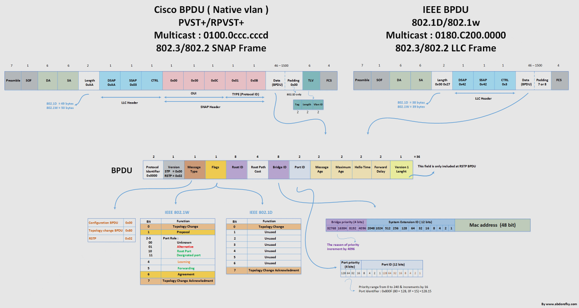

Slide 18
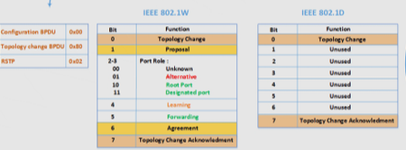

Slide 19
Volba Root Bridge
In STP, každý switch má jednotný BID, který má dvě části:
  Bridge priority (0 až 65,535, defaultní hodnota je 32,768)
  MAC addresa
Root bridge se vybírá na základě nejnižší BID.
Při stejné prioritě rozhoduje MAC adresa.

Slide 20
Volba Root Portu
Po výběru kořenového mostu musí každý neroot most zjistit, kde je ve vztahu k kořenovému mostu.
Root port je port s nejlepší cestou k kořenovému mostu.
K určení kořenových portů na neroot mostech se používá cena.
Cesta nákladů je kumulativní cena všech odkazů na kořenový most.
Kořenový port označuje nejnižší cenu kořenového mostu.
Notes:
Note Bandwidth of the EtherChannel is calculated as the sum of all the links that are bundled into the EtherChannel. The cost of the EtherChannel link is calculated based on the summed bandwidth.
When two ports have the same cost, arbitration can be done using the advertised port ID (from the neighboring switch).
Note Remember that the port ID’s selection is based on the port ID of the advertised neighboring switch.

Slide 21
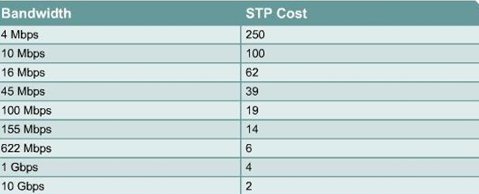
Závislost ceny na šíři pásma

Slide 22
Volba Designated Portu
Po volbě kořenového mostu a kořenových portů na neroot mostech, aby se zabránilo smyčkám, musí STP určit, který port v segmentu bude předávat (forwardovat) provoz.
Pouze jeden z odkazů na segmentu by měl přenášet provoz do tohoto segmentu a z něj.
Určený port, který předává provoz, je také vybrán na základě nejnižších nákladů na cestu ke kořenovému mostu.
Na kořenovém můstku jsou označeny všechny porty.
Pokud existují dvě cesty se stejnou cenou ku kořenovému mostu, STP používá pro určení nejlepší cesty a následně pro určení určených a neurčených portů na segmentu:
  Nejnižší root BID
  Nejnižší cenu cesty k root mostu
  Nejnižší číslo BID odesilatele
  Nejnižší ID portu odesilatele
PROČ?

Slide 23
Proces STP
Notes:
Explain everything

Slide 24
Stavy portu STP
Notes:
■ Blocking: In this state, the port ensures that no bridging loops occur. A port in this state cannot receive or transmit data, but it receives BPDUs, so the switch can hear from its neighbor switches and determine the location, and root ID, of the root switch and port roles of each switch. A port in this state is a nondesignated port, and therefore it does not participate in active topology.
■ Listening: A port is moved from blocking to listening state if there is a possibility to be selected as the root or designated port. The port in this state still cannot send or receive data frames. But it is allowed to send and receive BPDUs, so it is participating in active topology.
■ Learning: After a period of time (forward delay) in listening state, the port is moved to learning state. The port still sends and receives BPDUs; in addition, it can learn and add new MAC addresses to its table. A port in this state cannot send any data frames.
■ Forwarding: After another period of time (forward delay) in learning state, the port is moved to forwarding state. It is considered as part of the active topology. It sends and receives frames and also sends and receives BPDUs.
■ Disabled: In this state, a port is administratively shut down. It does not participate in spanning tree, and it does not forward frames.

Slide 25
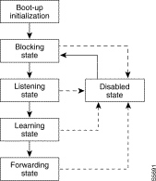
Změny stavu portů

Slide 26
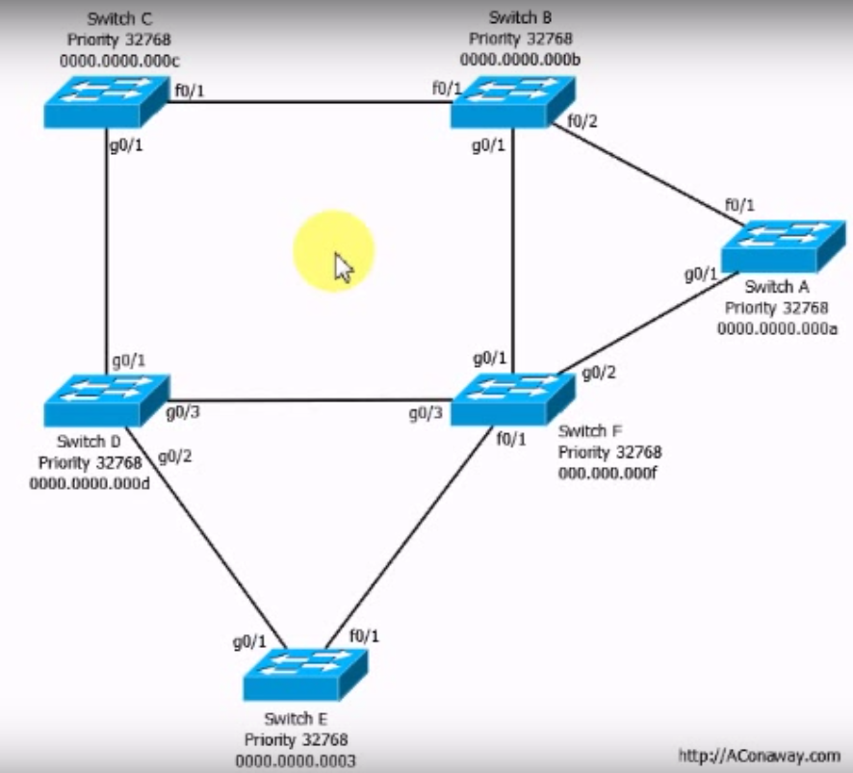
Příklad: Volba kořene stromu

Slide 27
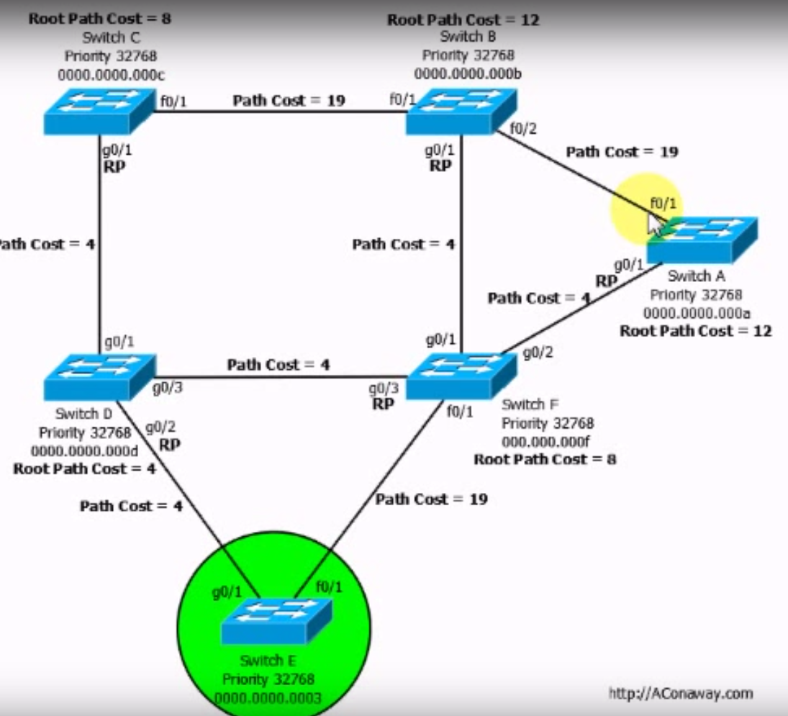
Příklad: Ohodnocení cest

Slide 28
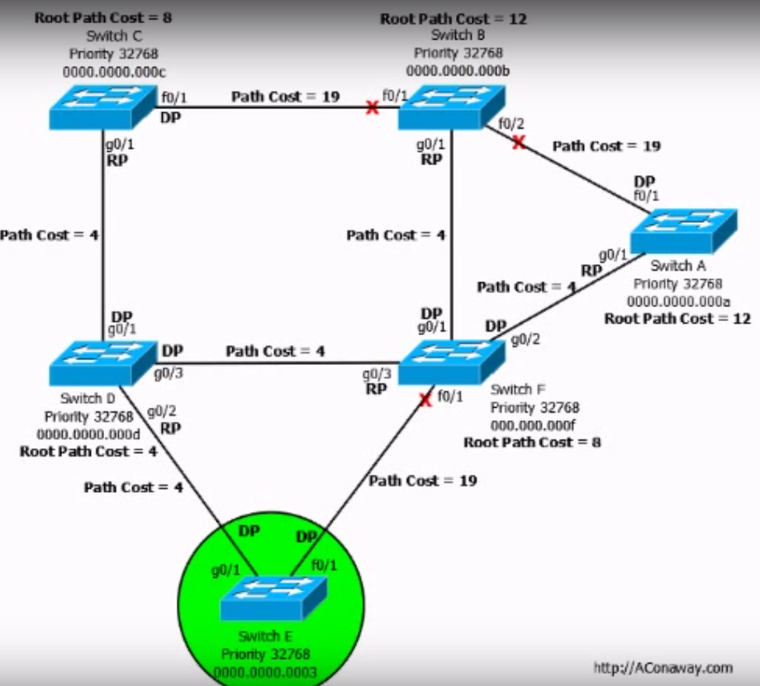
Příklad: Vytvoření stromu

Slide 29
Per-VLAN STP Plus (PVST+)
Per-VLAN STP Plus (PVST+) je Cisco implementace STP který poskytuje spanning-tree instance pro každou konfigurovanou VLAN v síti.
Notes:
Note PVSTP+ is usually the default STP on Cisco switches.

Slide 30
Per-VLAN STP Plus (PVST+)
Spanning-tree operace požadují, aby každý switch měl unikátní BID.
Pro přenos BID informace je používáno rozšířené ID.
Původní16bitové prioritní pole má dvě části BID:
Bridge priority
  4 bity. Defaultní hodnota je 32,768, což je střední hodnota. Inkrementace je po 4096.
Extended system ID
  12bitové pole přenášející VLAN ID

Slide 31
Změny topologie STP

Slide 32

Protokol Rapid Spanning Tree Protocol (RSTP)

Slide 33
Rapid Spanning Tree Protocol
V rámci dokončení této části:
Seznamte se s rolemi portu RSTP a vysvětlete je
Porovnejte stavy portů RSTP a STP
Vysvětlete, jak STP zpracovává změny topologie
Popište typy odkazů RSTP
Nakonfigurujte a upravte chování STP
Vysvětlete, jak RSTP reagují na změny topologie

Slide 34
Role portu RSTP
RSTP definuje následující role portů:
Root
  Root port je switch port na každém neroot můstku, který je zvolenou cestou k root mostu.
  Na každém přepínači může být pouze jeden kořenový port.
  Kořenový port je považován za součást aktivní topologie.
  Posílá, odesílá a přijímá BPDU (datové zprávy).
Designated
  Každý switch má alespoň jeden switch port jako designated port segmentu.
  V aktivní topologii přepínač s určeným portem přijímá rámce na segmentu, který je určen pro root bridge.
  Na jednom segmentu může být pouze jeden designated port.

Slide 35
Role portů RSTP
RSTP definuje následující role portů:
Alternate
  Alternativní port je port, který nabízí alternativní cestu směrem k kořenovému můstku.
  V aktivní topologii se předpokládá stav vyřazení.
  Alternativní port provede přechod na určený port, pokud selže aktuální určená cesta.
Disabled
  Port bez role.
Backup
  Záložní port je další přepínací port na určeném přepínači s redundantním spojením ke sdílenému segmentu, pro který je přepínač určen.
  Záložní port má v aktivní topologii stav vyřazení.

Slide 36
Role portů RSTP

Slide 37
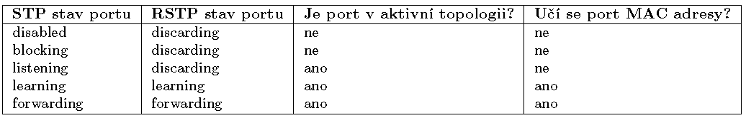
Porovnání stavů portů RSTP a STP

Slide 38
Stavy portů RSTP
Není Listening

Slide 39
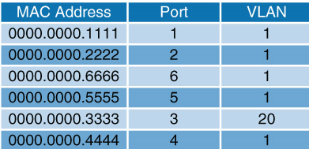
Příklad CAM tabulky

Slide 40
Změny topologie RSTP
S RSTP je nyní šíření TC jednocestný proces. Ve skutečnosti iniciátor změny topologie zaplavuje síť svými informacemi, což je v rozporu s normou 802.1D, kde to dělá pouze root.
Mechanismus je mnohem rychlejší, než je tomu u 802.1D.
Během několika sekund či malého násobku hello intervalu, most of the entries in the CAM tables of the entire network (VLAN) flush.
Proč RSTP nezvažuje výpadky linek v důsledku změn topologie?
  Ztráta připojení neposkytuje nové cesty v topologii. Pokud přepínač ztratí spojení s downstream switchem, downstream switch má buď alternativní cestu k kořenovému mostu, nebo ne.
  Není-li downstream switch, nemá alternativní cestou, neprovede se žádná akce, která by zlepšila konvergenci.
  Pokud má přepínač proudu alternativní cestu, přepínač následného odběru odblokuje a následně generuje vlastní BPDU se sadou bitů TC.
A stejně jako STP nevytváří změny topologie, nevytváří je ani nastavení portů PortFast.
Notes:
When a switch receives a BPDU with TC bit set from a neighbor, it clears the MAC addresses learned on all its ports except the one that receives the topology change.
The switch also receives BPDUs with the TC bit set on all designated ports and the root port.
RSTP no longer uses the specific TCN BPDUs unless a legacy bridge needs to be notified.

Slide 41
Konfigurace a modifikace chování STP

Slide 42
Změny priorit STP Priorit
Nedoporučuje se, aby síť sama zvolila kořenový most. Pokud mají všechny přepínače výchozí priority STP, přepínač s nejnižší MAC adresou se stane kořenovým mostem.
Nejstarší přepínač bude mít nejnižší MAC adresu!!!, protože výrobci nejprve dávali nižší MAC adresy.
Chcete-li ručně nastavit kořenový most, můžete změnit prioritu přepínače.
Poznámka
  Kořen by měl být na distribuční vrstvě!

Slide 43
Změny priorit STP
Prioritou může být hodnota mezi 0 a 65 535 v přírůstcích 4096. Výchozí hodnota je 32 768.
Lepším řešením je použití příkazu spanning-tree vlan vlan-id root { primary | secondary } Tento příkaz je vlastně makro, které snižuje prioritní číslo přepínače, aby se stal kořenovým mostem.
Chcete-li konfigurovat přepínač, aby se stal kořenem pro určitý VLAN, použijte klíčové slovo primary.
Pomocí klíčového slova secondary můžete nakonfigurovat sekundární kořenový most.
Příkaz spanning-tree root vypočítá prioritu zjištěním aktuální kořenové priority a snížením hodnoty o 4096.
Notes:
Note If the priority of the root bridge is set to 0, configuring another switch with the root primary command will yield no results. The command will fail because it cannot make a local switch priority for 4096 lower than that of the root bridge.

Slide 44
Manipulace s cestou STP

Slide 45
Manipulace s cestou STP
Cenu portu můžete upravit pomocí příkazu
spanning-tree vlan vlan-list cost cost-value.
Hodnota ceny může být mezi 1 a 65 535.
Prioritu portu lze upravit pomocí příkazu
spanning-tree vlan vlan-list port-priority port-priorit
Hodnota priority portu může být mezi 0 a 255; výchozí hodnota je 128.
Nižší priorita portu znamená upřednostňovanou cestu ku kořenovému mostu.

Slide 46
Časovače STP
STP používá tři různé časovače, aby zajistila správnou konvergenci bez smyček. Tři klíčové časovače STP a jejich výchozí hodnoty jsou následující:
Hello time
  Čas mezi výměnami BPDU je nastaven na portu. Defaultně je 2 secondy.
Forward delay
  Čas, který je stráven mezi stavy listening and learning. Defaultně je 15 sekund.
Max (maximum) age
  Řídí maximální délku času, který předchází, než most port uloží informace o konfiguraci BPDU. Defaultně je 20 sekund.

Slide 47
Časovače STP
Přenos mezi porty trvá 30 až 50 sekund v závislosti na změnách topologie.
Nastavit lze STP časovače. Čas STP hello time může být nastaven mezi 1 až 10 sekundou, dopředné zpoždění 4 až 30 sekundy, and maximální stáří 6 až 40 sekund.
Pro ruční konfiguraci časovačů použijte
spanning-tree [ vlan vlan-id ] { hello-time | forward-time | max-age } seconds command.

Slide 48
Změna módu STP na RSTP
Doba konvergence je pro RSTP mnohem kratší, než pro STP. Úplná konvergence se uskuteční na úrovni rychlosti BPDU přenosu.
To může zabrat do 1 sekundy.

Slide 49

Implementace mechanismu stability STP

Slide 50
Sada nástrojů Cisca pro Spanning Tree
Poskytuje nástroje pro lepší správu STP.
Klíčové rysy jsou následující:
    UplinkFast: Umožňuje rychlou reakci na chybu po uplink cestě na přístupovém přepínači (redukce času pod 5 s)
    BackboneFast: Umožňuje rychlou konvergenci distribuční nebo core vrstvy při změně STP, Ostatní přepínače si zjišťují, zda nespadlo spojení na root. Posílá Root Link Queries (RLQ).
    PortFast: Konfiguruje access port k přechodu přímo do stavu forwarding

Slide 51
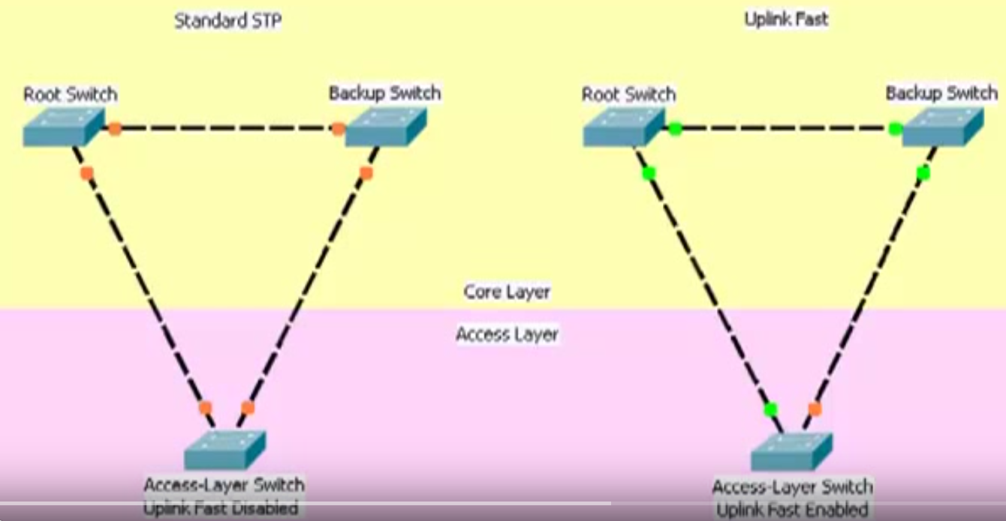
Problém, který řeší Uplink Fast

Slide 52
Protokolová sada Cisco Spanning Tree
  Klíčové vlastnosti nástroje Cisco STP Toolkit, které zajišťují stabilitu STP, jsou následující:
    BPDU Guard
    Zakáže port PortFast, pokud je přijata BPDU
    BPDU Filter
    Potlačí BPDU na portech
    Root Guard
    Zabraňuje tomu, aby se externí přepínače staly rooty
    Loop Guard
    Zabraňuje tomu, aby se alternativní port stal designated portem, pokud nebudou přijaty žádné BPDU

Slide 53
Použití UplinkFast
Pokud se přenos po uplinku nezdaří, bude trvat 30 až 50 sekund, než funkci uplink převezme jiný port.
UplinkFast je řešení společnosti Cisco, které výrazně snižuje čas konvergence.
Funkce UplinkFast je založena na definici seskupení uplink (uplink group). Na daném přepínači se skupina uplink skládá z kořenového portu a všech portů, které poskytují alternativní spojení s kořenovým switchem. Pokud selže kořenový port, což znamená i selhání primárního uplinku, je vybrán port s nejnižší cenou z uplinkové skupiny, který jej okamžitě nahradí.
Celková doba obnovení selhání primárního propojení bude obvykle kratší než 1 sekunda.

Slide 54
Use UplinkFast
UplinkFast je proprietární vlastnost Cisco
Ve výchozím nastavení je UplinkFast zakázán.
Chcete-li povolit UplinkFast, použijte následující příkaz:
ASW (config) # spanning-tree uplinkfast
S nástrojem RSTP je mechanismus UplinkFast integrován do protokolu standardně.

Slide 55
Použití BackboneFast
Pokud dojde k selhání nepřímého odkazu, BackboneFast zkontroluje, zda existuje alternativní cesta k kořenovému mostu.
Nepřímé selhání je v případě selhání propojení, které není přímo připojeno k přepínači
Notes:
As shown in Figure 4-19 , DSW3 is the root bridge, and DSW2 is the one blocking DSW3’s alternate path to DSW1. When DSW1’s root port fails, DSW1 declares itself the root bridge and starts sending BPDUs to all switches it is connected to (in this case, only DSW2). These BPDUs are inferior. When a switch receives an inferior BPDU on a blocked port, it runs a procedure to validate that it still has an active path to the currently known root bridge.

Slide 56
BackboneFast na obrázku
Jak je vidět, DSW3 je kořen a DSW2 je jediná blokující alternativní cesta DSW3 k DSW1. Při selhání kořenového portu DSW1 se DSW1 deklaruje jako kořenový most a začne odesílat BPDUs všem přepínačům, ke kterým je připojen (v tomto případě pouze DSW2). Pokud přepínač obdrží podřízený BPDU na zablokovaném portu, spustí proceduru ověření, že má stále aktivní cestu k aktuálně známému kořenovému můstku.

Slide 57
Použití BackboneFast
Normálně musí přepínač čekat na vypršení časového limitu maximální doby, než reaguje na nižší BPDU.
Služba BackboneFast však vyhledá alternativní cestu:
Pokud podřízený BPDU přichází na zablokovaný port, přepínač předpokládá, že kořenový port a všechny ostatní blokované porty jsou alternativní cestou.
Pokud podřízený BPDU přichází na port, který je kořenový, přepínač předpokládá, že všechny blokované jsou alternativní cestou.
Pokud nejsou blokovány žádné porty, přepínač předpokládá, že ztratil propojení s kořenovým můstkem a považuje se za kořenový můstek.
Poté, co přepínač identifikuje potenciální alternativní porty, začne odesílat zprávy RLQ (Root Link Query). Odesíláním těchto dotazů zjišťuje, zda upstream přepínače mají cestu k kořenovému můstku.
Notes:
When a switch, which is either the root bridge or has a connection to the root bridge, receives an RLQ, the switch sends back an RLQ reply. Otherwise, an RLQ gets forwarded until it gets to a switch that is the root bridge or has a connection to the root bridge.
If exchange of RLQ messages results in validation that the root bridge (DSW3) is still accessible, the switch (DSW2) starts sending existing root bridge information to the bridge that lost connectivity through its root port (DSW1). If this validation fails, DSW2 can start the root bridge election process. In either of these cases, if validation is successful or not, maximum age time is shortened.

Slide 58
BackboneFast na obrázku
Vraťme se k obrázku: Pokud výměna zpráv RLQ (Root Link Query) vede k ověření, že kořenový most (DSW3) je stále přístupný, switch (DSW2) začne odesílat existující informace o kořenovém můstku mostu, který ztratil připojení přes kořenový port (DSW1). Pokud toto ověření selže, DSW2 může spustit volební proces kořenového mostu. V každém z těchto případů, pokud je validace úspěšná nebo ne, je zkrácena maximální doba reakce na výpadek.

Slide 59
Použití BackboneFast
  Chcete-li konfigurovat BackboneFast, použijte následující příkaz:
  DSW1 (config) # spanning-tree backbonefast
  Ve výchozím nastavení je funkce BackboneFast zakázána.
  Chcete-li ověřit aktuální stav BackboneFast, zadejte následující příkaz:
  DSW1 # show spanning-tree backbonefast
  BackboneFast is enabled
Funkce BackboneFast byla implementována do RSTP. Implementace v RSTP se ale od BackboneFastu liší. Zatímco BackboneFast u STP spoléhá na zprávy RLQ k ověření aktuálního kořenového můstku, RSTP spoléhá na informace uložené v mezipaměti.

Slide 60
Použití PortFast
Pokud je povoleno rozhraní PortFast, port se okamžitě přepne z blokování na forwarding.
PortFast by měl být povolen v přepínačích přístupové vrstvy (Access) na Access porty.
Další výhodou použití PortFastu je to, že BPDU TCN (Topology Change Notification) nejsou odeslány, když přepínač portu v režimu PortFast se vypíná či nastavuje.
Ve výchozím nastavení je PortFast zakázán na všech portech přepínačů.
PortFast lze konfigurovat dvěma způsoby: na port a globálně.
  Pokud konfigurujete PortFast globálně, všechny porty, které jsou nakonfigurovány jako přístupové porty, se automaticky nastaví na PortFast povoleno a porty okamžitě přecházejí na forwarding.
    Pokud port obdrží BPDU, tento port přejde do režimu blokování.
  Pokud konfigurujete PortFast na jeden port
    Port bude nastaven jako PortFast, i když bude přijímat BPDU

Slide 61
Použití PortFast

Slide 62
Konfigurace PortFast na trunku
Nikdy nepoužívejte funkci PortFast na portech přepínačů, které se připojují k jiným přepínačům, rozbočovačům nebo směrovačům.
PortFast můžete také povolit na portech trunků, což je užitečné, pokud máte trunk připojený k serveru, který potřebuje více VLAN.
Chcete-li povolit port PortFast na rozhraní, které se připojuje k tomuto serveru, použijte následující příkazy konfigurace rozhraní:
Notes:
These connections can cause physical loops, and spanning tree must go through the full initialization procedure in these situations. A spanning-tree loop can bring your network down. If you turn on PortFast for a port that is part of a physical loop, there can be a window of time when packets are continuously forwarded (and can even multiply) in such a way that the network cannot recover.

Slide 63
Problémy konfigurace PortFast na trunku
Tato spojení mohou způsobit fyzické smyčky a v těchto situacích musí procházet strom přes úplnou inicializační proceduru. Smyčka může u Spanning tree způsobit, že vám síť spadne.
Pokud zapnete PortFast pro port, který je součástí fyzické smyčky, může vzniknout časové okno, kdy jsou pakety nepřetržitě předávány (a mohou se dokonce množit) takovým způsobem, že síť ani nelze obnovit.

Slide 64
Zabezpečení rozhraní PortFastu pomocí BPDU Guard
BPDU Guard chrání integritu portů s nastaveným PortFast.
Pokud je na portu s nastaveným PortFast přijat paket BPDU, tento port je uveden do chybového stavu (err-disabled).
To znamená, že port je vypnut a musí být ručně znovu aktivován nebo automaticky obnoven pomocí funkce error-disabled timeout.
Důrazně doporučujeme na všech portů s podporou PortFast vždy nastavit BPDU Guard.

Slide 65
Zabezpečení rozhraní PortFastu pomocí BPDU Guard
Ve výchozím nastavení je funkce BPDU Guard vypnuta na všech portech přepínače.
BPDU Guard lze konfigurovat dvěma způsoby, globálně a na jeden port.
Globální konfigurace je podmíněna: Pokud není pro port povolen PortFast, nebude BPDU Guard aktivován.

Slide 66
Vypnutí STP pomocí funkce BPDU Filter
BPDU jsou odesílány na všechny porty, dokonce i když jsou povoleny PortFast.
Měl byste vždy spustit STP, abyste zabránili smyčkám.
Ve zvláštních případech je však třeba zabránit tomu, aby byly BPDU odesílány.
To můžete dosáhnout použitím filtru BPDU.
Notes:
Configuring BPDU Filter so that all configuration BPDUs received on a port are dropped can be useful for service provider environments, where a service provider provides Layer 2 Ethernet access for customers. Ideally, the service provider does not want to share any spanning-tree information with customers, because such sharing might jeopardize the stability of the service provider’s internal spanning-tree topology. By configuring PortFast and BPDU Filter on each customer access port, the service provider will not send any configuration BPDUs to customers and will ignore any configuration BPDUs sent from customers

Slide 67
Co je to za zvláštní případy?
Konfigurace filtru BPDU tak, aby došlo k upuštění od všech konfiguračních BPDU přijatých na portu, může být užitečná pro prostředí poskytovatelů služeb, kde poskytovatel služeb poskytuje zákazníkům vrstvy L2 Ethernet.
V ideálním případě by poskytovatel služeb nechtěl sdílet se zákazníky informace o spanning stromu, protože takové sdílení by mohlo ohrozit stabilitu topologie vnitřního spanningového stromu poskytovatele služby.
Odblokování poskytovatele od zákazníka: Konfigurací filtrů PortFast a BPDU na každém portu pro přístup k zákazníkům nebude poskytovatel služeb odesílat žádné konfigurační BPDU a bude ignorovat všechny konfigurační BPDU odeslané od zákazníků.

Slide 68
Vypnutí STP pomocí funkce BPDU Filter
Filtr BPDU se chová jinak, pokud je aplikován globálně nebo na bázi portu.
  Pokud je aktivován globálně, má BPDU Filter tyto atributy:
    Ovlivňuje všechny provozní porty PortFast na přepínačích, které nemají na jednotlivých portů konfiguraci filtru BPDU.
    Pokud jsou detekovány BPDU, port ztratí svůj stav PortFast, filtr BPDU je deaktivován a STP posílá a přijímá BPDU na portu stejně jako u jiných portů STP na přepínači.
    Po spuštění port odešle deset BPDU. Pokud přijme během této doby nějaké BPDU, jsou vypnuty funkce PortFast and PortFast BPDU Filter.
Na individuálním portu, BPDU Filter má tyto atributy:
  Ignoruje všechny posílané BPDU.
  Neposílá žádná BPDU.

Slide 69
Použití Root Guard
Funkce Root Guard nutí rozhraní, aby se stalo designated portem, aby se okolní přepínače nemohly stát kořenovým přepínačem.
Jinými slovy, Root Guard poskytuje způsob, jak vynutit umístění (spíše neumístění) kořenového mostu v síti.
Pokud most obdrží superior STP BPDU na portu s nastaveným Root Guard, port se přesune do stavu root-inconsistent STP a přepínač neodesílá (neforwarduje) přenos z tohoto portu.
Aplikujte na všechny porty, na kterých by se neměl vyskytovat root.

Slide 70
Použití Root Guard
Doporučuje se nastavit Root Guard u všech přístupových portů tak, aby nebylo možné přes tyto porty vytvořit kořenový most.

Slide 71
Konfigurace a verifikace funkce Root Guard

Slide 72
Popis funkce Loop Guard
STP závisí na nepřetržitém příjmu nebo přenosu BPDU na základě role portu.
Designated (určený) port vysílá jednotky BPDU a nondesignated port tyto přijímá.
Když jeden z portů ve fyzicky redundantní topologii již vyslané BPDU neobdrží, STP předpokládá, že topologie je bez smyčky.
Může se stát, že se blokovaný port z alternativního nebo zálohovacího portu stane designated a přesune do stavu forwarding. Tato situace vytváří smyčku.
Funkce Loop Guard provádí další dodatečné kontroly. Pokud nejsou BPDU přijaty na nedesignated portu a funkce Loop Guard je nastavena, tento port je přesunut do blokovacího stavu STP loopinconsistent, který nahradí některý ze stavů listening / learning / forwarding.

Slide 73
LoopGuard blokuje cyklení

Slide 74
Přehled funkce Loop Guard
Když funkce Loop Guard blokuje nekonzistentní port, je logována zpráva:
Pokud je paket BPDU přijat na portu, který je ve stavu loop-inconsistent STP, port se mění do jiného STP stavu. Po obnově je v logu zpráva:

Slide 75
Umístění Loop Guard
Funkce Loop Guard je nastavena na bázi per-port.
Nicméně, pokud zablokujete port na úrovni STP, Loop Guard zablokuje nekonzistentní porty na bázi VLAN
V defaultním nastavení je Loop Guard zakázán. Loop Guard můžete konfigurovat globálně nebo na bázi port-per-port.
Pokud povolíte službu Loop Guard globálně, pak je nastavena point-to-point na všech linkách.

Slide 76
Loop Guard vs Root Guard
Root Guard se Loop Guard se vzájemně vylučují.
Root Guard je použit na designated porty, a nedovoluje jim, aby se staly nondesignated.
Loop Guard pracuje na nondesignated portech a nedovoluje jim, aby se staly designated v důsledku vypršení maximálního expiračního času.
Root Guard nemůže být nastaven na stejném portu jako Loop Guard.
Pokud je Loop Guard konfigurován na portu, vypne Root Guard konfigurovaný na stejném portu.

Slide 77
Použití UDLD
Unidirectional (jednosměrné) linky mohou způsobit smyčky STP.
Jednosměrná detekce spojení (Unidirectional Link Detection – UDLD) umožňuje zařízením rozpoznat, zda existuje jednosměrné propojení, a dotčené rozhraní vypnout.
UDLD je užitečné na portu s optickými vlákny, aby se zabránilo problémům se sítí, které by vedly k chybnému propojení na panelu patchů, což způsobuje, že se spojení nachází ve stavu up / up, ale jsou ztraceny BPDU.

Slide 78
Příklad UDLD

Slide 79
UDLD testuje linku na optice
Notes:
Both UDLD peers discover each other by exchanging special frames that are sent to well-known MAC address 01:00:0C:CC:CC:CC
In an EtherChannel bundle, UDLD will error-disable only the physical link that has failed.

Slide 80
Přehled UDLD
UDLD je protokol vrstvy 2, který pracuje s mechanismy vrstvy 1 k určení fyzického stavu propojení.
Obě strany v rámci UDLD spustí výměnu speciálních rámců, které jsou posílány na známou MAC adresu 01: 00: 0C: CC: CC: CC
Ve svazku EtherChannel zablokuje UDLD chybu pouze při fyzickém výpadku.
UDLD zprávy jsou odesílány v pravidelných intervalech. Tento časovač lze měnit. Výchozí nastavení se liší mezi platformami. Typická hodnota je 15 sekund.
UDLD je protokol Cisco, který je také definován v RFC 5171.

Slide 81
Operace UDLD
Po zjištění jednosměrného propojení UDLD může v závislosti na konfigurovaném režimu učinit dva kroky odlišné v závislosti na režimu (módu):
Normal mode
  Pokud je zjištěn jednosměrný odkaz, port může pokračovat v jeho provozu. UDLD pouze označuje port jako neurčený. Vygeneruje se syslog zpráva.
Aggressive mode
  Pokud je zjištěn jednosměrný odkaz, switch se pokusí obnovit spojení. Zasílá jednu zprávu za sekundu po dobu 8 sekund. Pokud žádná z těchto zpráv není odeslána zpět, port je nastaven do stavu error-disabled.

Slide 82
Konfigurace UDLD
Opět lze nastavit na bázi portu či globálně.
Podporováno pouze na optice.
Pro reset na rozhraních, která se stala shutdown díky UDLD, použijte udld reset.

Slide 83
Porovnání Loop Guard with UDLD

Slide 84
Doporučená praxe pro UDLD
Typicky je nasazen na jakémkoli optickém propojení.
Pro nejlepší ochranu použijte agresivní režim UDLD.
Zapněte globální konfiguraci, abyste se vyhnuli provozním chybám a chybám.

Slide 85
Použití FlexLinks
FlexLinks je pár rozhraní na úrovni 2, kde jedno rozhraní je konfigurováno jako backup k tomu druhému.
FlexLinks poskytuje redundanci na úrovni linky, která je alternativou k STP.
STP je automaticky vypnut na rozhraních s FlexLinks.

Slide 86
Konfigurace a verifikace pro FlexLinks

Slide 87
Pokyny (Guidelines) FlexLinks
Pro jakoukoliv aktivní linku lze nakonfigurovat pouze jeden backup odkaz.
Rozhraní může patřit pouze jednomu páru FlexLinks.
Žádný z těchto odkazů nemůže být port, který patří k EtherChannelu. Můžete však nakonfigurovat dva kanály jako jeden FlexLinks.
Backup linka nemusí být stejného typu (Fast Ethernet, Gigabit Ethernet či portový kanál) jako aktivní linka.
STP je na portech s porty FlexLinks vypnut.

Slide 88
Doporučení pro stabilitu STP

Slide 89
Doporučení pro stabilitu STP
PortFast: Aplikujte na všechny access porty. Pro jejich bezpečnost nastavte na porty funkci BPDU Guard, neboli vždy kombinujte PortFast s BPDU Guard.
Root Guard: Aplikujte na všechny porty, na kterých by se neměl vyskytovat root.
Loop Guard: Aplikujte na všechny porty, které jsou nebo mohou být nondesignated.
UDLD: Nastavte na optické kabely.
V závislosti na bezpečnostních požadavcích organizace může být funkce zabezpečení portů omezena na vstupním portu omezením MAC adres, které mohou odesílat komunikaci do portu.
Notes:
The use of Root Guard and Loop Guard is mutually exclusive.
Examples where you will need to implement BPDU Filters are rare. Under no circumstances should you use BPDU Filter and BPDU Guard on the same interface.

Slide 90
Konfigurace protokolu MST (Multiple Spanning Tree)

Slide 91
Protokol Multiple Spanning Tree 802.1s
Hlavním účelem MST je snížit celkový počet instancí spanning-tree tak, aby odpovídaly fyzické topologii sítě a tím snížily procesorové cykly přepínačů.
MST je koncept mapování jedné nebo více VLAN do jedné instance STP.
Počet instancí spanning stromu je zredukován na počet dostupných linek.

Slide 92
Vyrovnávání zátěže v sítích s VLANy
1000 VLAN mapujeme na dvě instance MST. Spíše než udržovat 1000 větví stromů, každý přepínač bude udržovat pouze dvě větve, což snižuje náklady na zdroje.

Slide 93
Úvod do MST
MST snižuje počet větví stromů přes trunky seskupením a přidružováním VLAN k instancím spanning tree.
Každá instance může mít topologii nezávislou na jiných spanning-tree instancích.
Tato architektura poskytuje více cest pro předávání dat a umožňuje vyvažování zátěže.
Selhání jedné cesty pro předávání neovlivňuje jiné instance s různými cestami pro forwarding; proto tato architektura zlepšuje reakce na poruchy v síti.
MST konverguje rychleji než PVRST + a je zpětně kompatibilní s 802.1D STP, 802.1w (RSTP) a architekturou Cisco PVST +.

Slide 94
MST
Výhody
  Vyrovnávání zatěže je stále možné a efektivní.
  Nízká zátěž na přepínač, protože musí zpracovávat pouze dvě instance.
Nevýhody
  Protokol je složitější než obvyklý SPT, a proto vyžaduje další školení lidí.
  Interakce se staršími přepínači je někdy náročná.

Slide 95
Regiony MST
MST se liší od ostatních spanning-tree implementací při sloučení některých, ale ne nutně všech VLAN, do logických spanning stromových instancí.
Vzniká zde problém s určením, která VLAN má být přiřazen ke které instanci.
Přiřazení VLAN k instanci je oznámeno v rámci BPDU tak, aby přijímající zařízení mohlo identifikovat instance a VLANy, na které se vztahují.
Pro zajištění logického přiřazení VLAN k překlenutí stromů má každý switch, který běží MST v síti, jednu konfiguraci MST sestávající z následujících tří údajů
  alfanumerické konfigurační jméno (32 bytes)
  číslo revize (2 bytes)
  tabulka 4096 prvků, která spojuje každou z potenciálních 4096 VLANů s danou instancí

Slide 96
Regiony MST
Chcete-li být součástí společného regionu MST, skupina přepínačů musí sdílet stejné konfigurační atributy.
Je na odpovědnosti správce sítě správně propagovat konfiguraci v celém regionu.

Slide 97
Regiony MST
Přesné mapování VLAN na instanci není propagováno v BPDU, protože přepínače musí vědět pouze to, zda jsou ve stejném regionu jako soused.
Proto je odeslán pouze digest (hash) tabulky mapování VLAN-to-instance spolu s číslem revize a názvem.
Poté, co přepínač obdrží BPDU, extrahuje digest a porovná jej s vlastním výpočtem.
Pokud se digesty liší, mapování musí být jiné, takže port, na kterém byl BPDU přijat, je na hranici regionu.
Notes:
Digest (a numeric value derived from the VLAN-to-instance mapping table through a mathematical
function)

Slide 98
Revize konfigurace MST
Číslo revize konfigurace vám poskytuje metodu sledování změn provedených v oblasti MST.
Při každé změně konfigurace MST se revize nezvyšuje automaticky.
Pokaždé, když provedete změnu, zvyšte číslo revize o jednu.

Slide 99
Instance STP s MST
MST podporuje více instancí.
Instance 0 je interní spanning tree (IST).
Notes:
MST does not send BPDUs for every active STP instance separately. A special instance (instance 0) is designed to carry all STP-related information. BPDUs carry all the usual STP information, in addition to configuration name, revision number, and hash value that is calculated over VLAN-to-instance mapping tables. If hash values do not match, an MST misconfiguration exists between the two switches.
Figure 4-36 shows how different MST instances (MSTIs) exist within a single MST region. MSTI1 and MSTI2 are mapped to different VLANs. Their topologies converge differently because root bridges are configured differently. Within the MST region, there are three independent STP instances: MSTI0 (IST), MSTI1, and MSTI2.

Slide 100
Instance STP s MST
Všech šest instancí VLAN na předchozím obrázku původně patřilo do MSTI0 (Multiple Spanning Tree Instance). Toto je výchozí (defaultní) chování.
Pak zkopírujte polovinu instancí VLAN (11, 22 a 33) do MSTI1 a druhou polovinu (44, 55 a 66) mapujte na MSTI2.
Pokud jsou pro MSTI1 a MSTI2 nakonfigurovány různé kořenové mosty, jejich topologie budou konvergovat odlišně.
´Protože mezi instancemi MST jsou různé trasy 2. vrstvy, odkazy jsou rovnoměrněji využívány.

Slide 101
Instance STP s MST
V topologii, kde se používají více variací STP, topologie Common Spanning Tree (CST) považuje oblast MST za jeden black box.
CST udržuje topologii loopfree s linkami, které spojují regiony navzájem, a s přepínači, které nejsou spuštěny s MST.
Notes:
Within the MST region, the IST instance maintains a loop-free topology. IST presents the whole MST region as a single virtual bridge to the outside STP. BPDUs between the MST’s STP instance and the CST’s STP instance are exchanged over the native VLAN, as if a single CST were used.

Slide 102
Rozšíření systémového ID pro MST
12-bit pole Extended System ID PVST zůstává i u MST.
U MST je v tom poli číslo instance.

Slide 103
Překlopení z PVST+ na MST

Slide 104
Konfigurace MST s regionem CCNP

Slide 105
Konfigurace instance 1 a 2 MST
MST je konfigurován s třemi instancemi.
VLAN 2 a 3 patřící do instance 1.
VLAN 4 a 5 patřící do instance 2.
Všechny ostatní instance VLANů mezi 1 a 4094, které nejsou v instanci 1 či 2, patří do instance 0.
Notes:
Using the end or exit command will apply configuration. If you want to abort the change use the abort keyword.

Slide 106
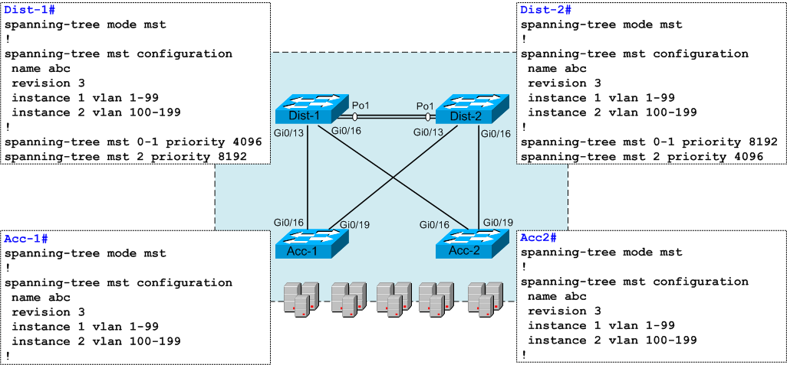
Příklad s prioritami

Slide 107
Konfigurace Root Bridge SPT
Notes:
In this example, you have changed the MST switch priority using spanning-tree mst instance-id root {primary | secondary}. This command is actually a macro that sets the switch’s MST priority, which is a number. If you issue a show running-config, you will see switch priority as a number, not the primary or secondary keyword
Changing STP mode to MST before doing the actual VLAN-to-instance mappings is not advisable. Every change in the mapping will result in recalculation of the STP tree.
A switch cannot run MST and PVST+ at the same time.

Slide 108
Verifikace MST
Chcete-li ověřit aktuálně použitou konfiguraci MST, použijte show current v konfiguračním režimu MST. Chcete-li ověřit nevyřízenou (pending) konfiguraci MST, použijte show pending v konfiguračním módu MST. Po zadání příkazu exit nebo end se nevyřízená (pending) konfigurace stává aktuální, příkazy show current a show pending pak budu produkovat stejné výstupy.
Notes:
To verify currently applied MST configuration, use show current under MST configuration mode. To verify pending MST configuration, use show pending under MST configuration mode. When you type exit or end, pending configuration will become current. So, show current and show pending will produce the same outputs.

Slide 109
Ověření podpisu (digest) MST
Pre-std Digest se týká starší implementaci MST (byla dříve než norma).
Notes:
The Pre-std Digest refers to Cisco’s legacy prestandard implementation of MST. Cisco developed a proprietary version of MST before MST was released called MISTP , which has similar principles as MST.

Slide 110
Verifying namapování instancí MST

Slide 111
Konfigurace cen cest MST
Ceny cest fungují stejně jako u jiných STP, s výjimkou případů, kdy jsou ceny portů MST konfigurovány po instanci.

Slide 112
Konfigurace priorit portů MST
Priorita portů funguje stejně jako u jiných STP, s výjimkou případů, kdy jsou priority portu MST konfigurovány na instance.

Slide 113
Migrace na protocol MST
Ujistěte se, že všechny linky typu switch-to-switch, u nichž je požadován rychlý přechod, jsou plně duplexní.
Okrajové porty jsou definovány jako PortFast.
Pečlivě rozhodněte, kolik instancí je zapotřebí v přepínané síti, a nezapomeňte, že instance převede na logickou topologii.
Určete, které VLAN mapovat na tyto instance, a pečlivě vyberte root a backup root pro každou instanci.
Zvolte název konfigurace a číslo revize, které bude společné všem přepínačům v síti.
  Cisco doporučuje umístit co nejvíce přepínačů do jednoho regionu; není výhodné segmentovat síť do oddělených regionů

Slide 114
Migrace protokolu MST
Vyhněte se mapování VLAN do instance 0.
Nejdříve migrujte jádro sítě. Změňte typ STP na MST a pak změňte přístupové přepínače.
Konfigurace funkcí jako PortFast, BPDU Guard, BPDUF Filter, Root Guard a Loop Guard jsou v režimu MST rovněž použitelné.
Pokud jste již tyto funkce povolili v režimu PVST +, zůstanou po přechodu do režimu MST aktivní.

Slide 115
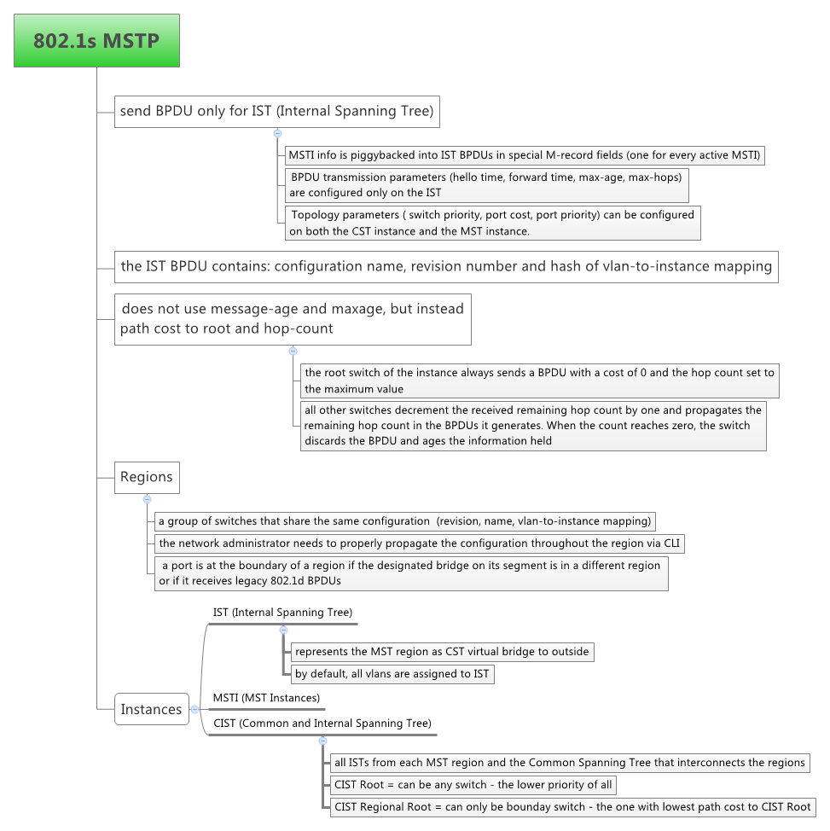

Slide 116
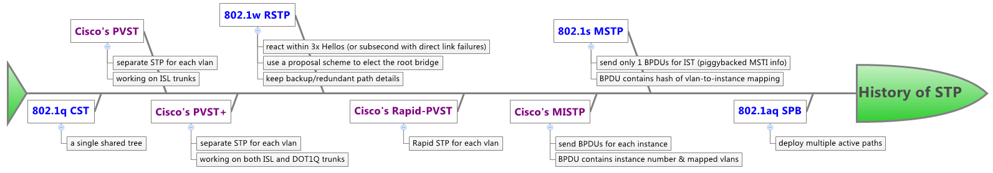
Přehled vývoje

Slide 117
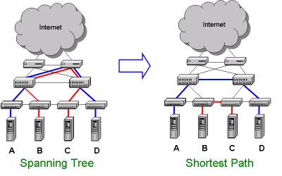
Shorted Path Bridging (SPB)

Slide 118
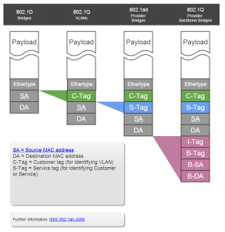
Bridging, Provider Bridging, Provider Backbone a Shortest Path Bridging
QinQ

Slide 119
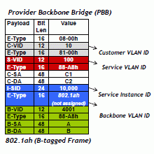

Slide 120
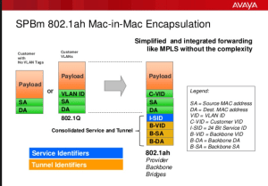

Slide 121
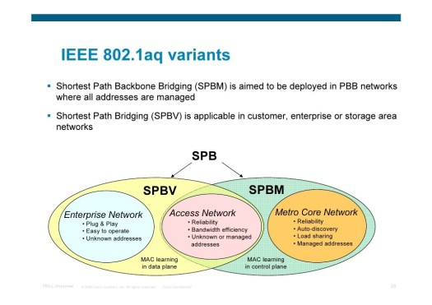
2012

Slide 122
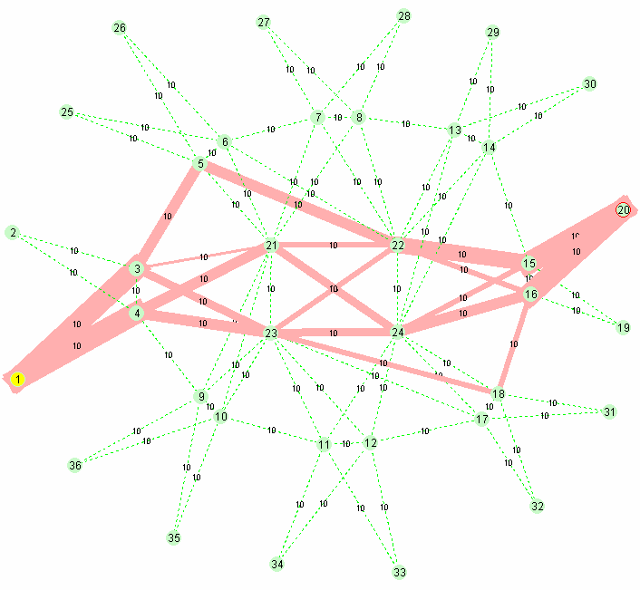
16 equal cost multi tree (ECMT)

Slide 123
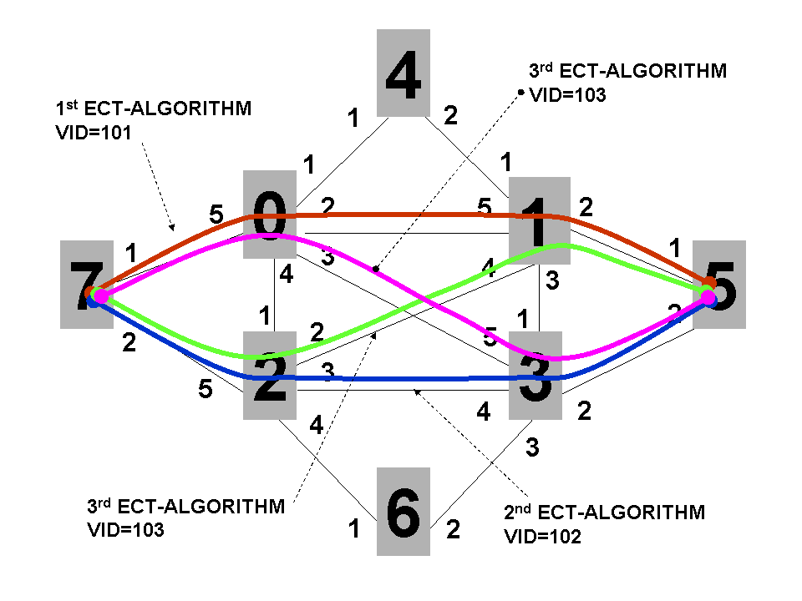
Equal Cost Shortest Path: přiřazení ke službám

Slide 124
Chapter 4 Summary
Spanning Tree Protocol (STP) – přehled, operace, historie
Implementace Rapid Spanning Tree Protocol (RSTP)
Konfigurace následujících vlastností: PortFast, UplinkFast, BackboneFast, BPDU Guard, BPDU Filter, Root Guard, Loop Guard, Unidirectional Link Detection, and FlexLinks
Konfigurace Multiple Spanning Tree (MST)
Troubleshooting STP

Slide 125
Chapter 4 Labs
CCNPv7.1 SWITCH Lab4.1 STP
CCNPv7.1 SWITCH Lab4.2 MST

Slide 126
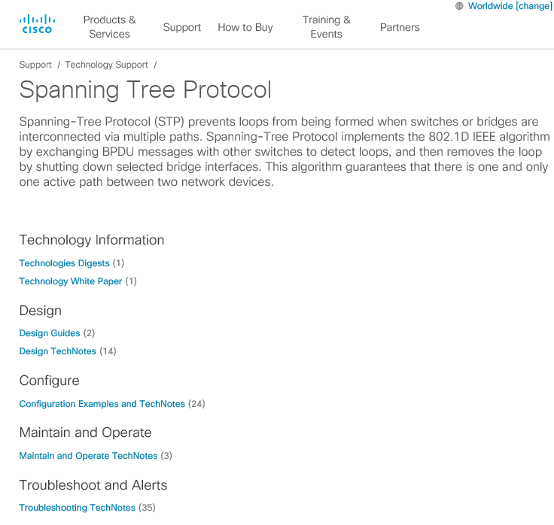
https://www.cisco.com/c/en/us/tech/lan-switching/spanning-tree-protocol/index.html

Slide 127
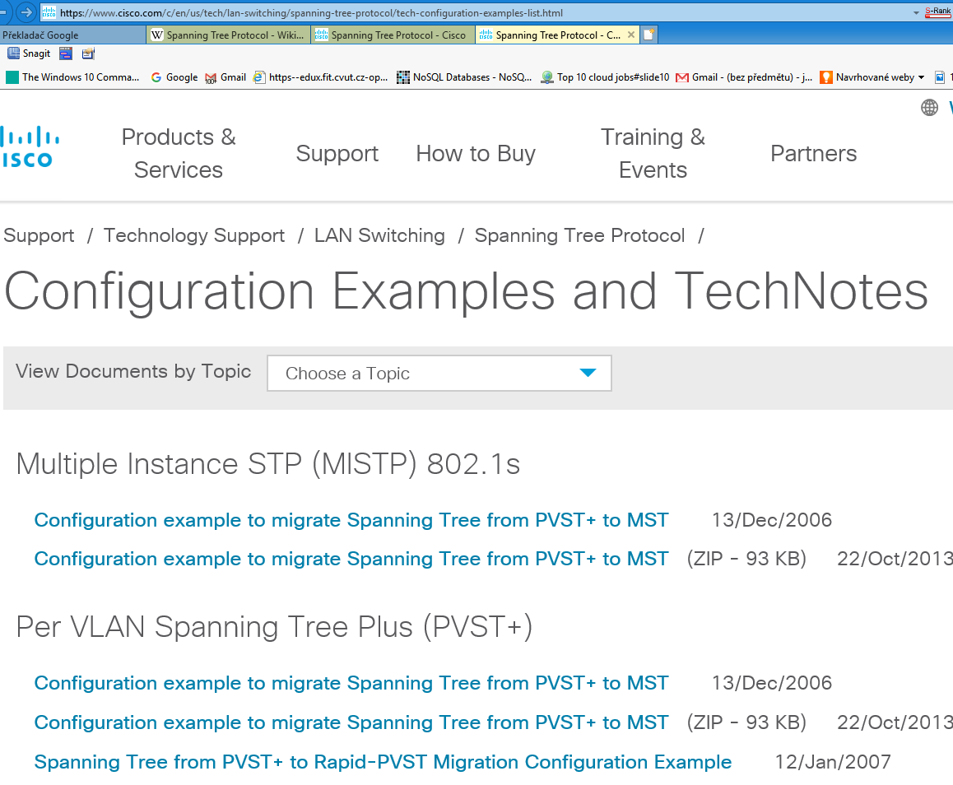
Příklady

Slide 128


